Slide 1
宣教关怀祷文
信实的上帝，祢的恩典每早晨都是新的！我们求祢赐福给英国宣教士许广铮牧师和师母。特别求耶和华以勒为牧师的女儿思炜预备新的工作，耶和华尼西引导思融完成硕士学位，耶和华沙龙保佑祎文在音乐
1/2

Slide 2
宣教关怀祷文
和舞蹈的专业上前进。他们合家事奉上帝，有满足的喜乐。奉主耶稣基督的名求，阿们。
2/2

Slide 3
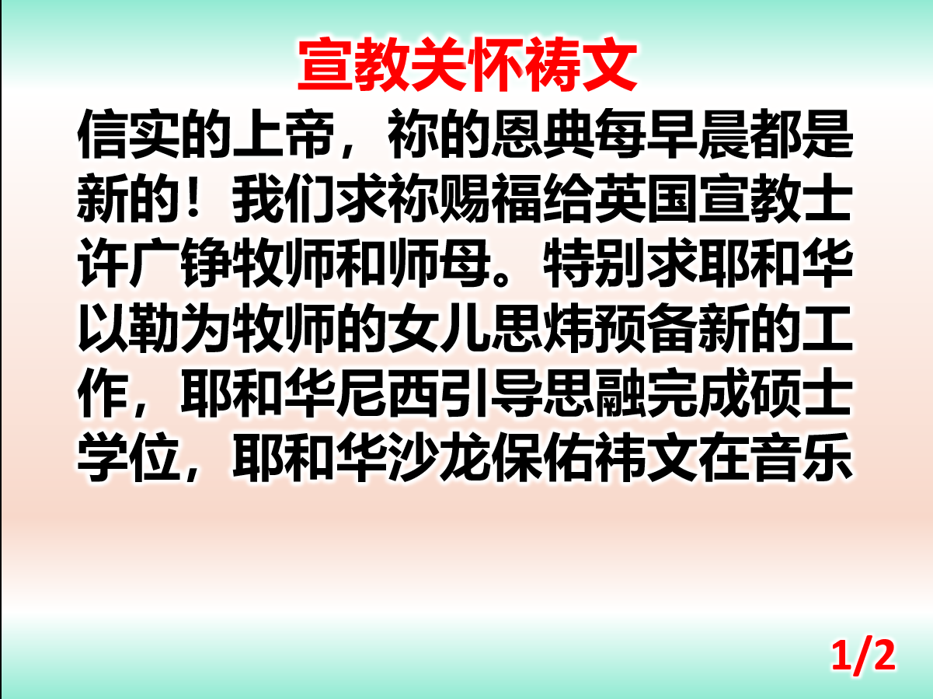

Slide 4


